Slide 1
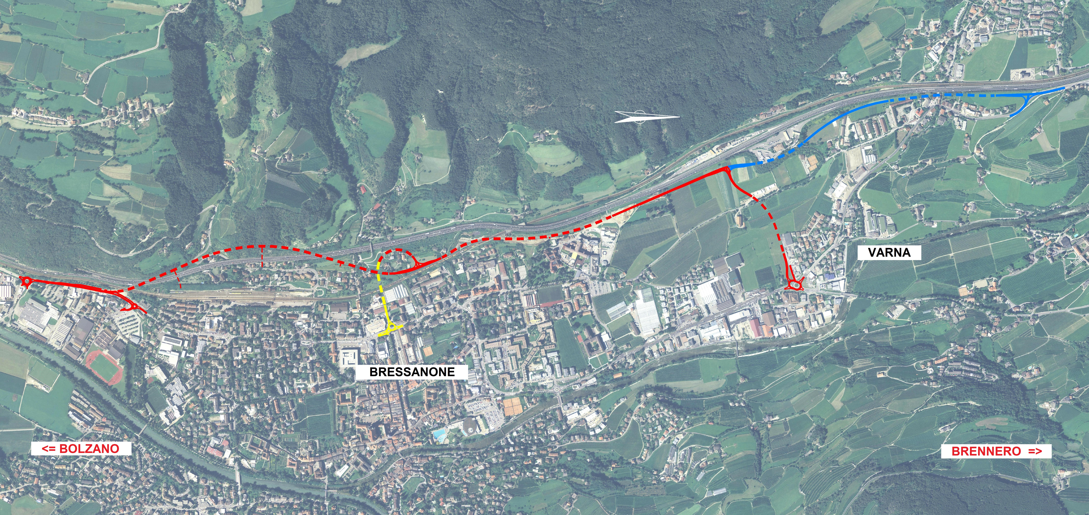
Lotto 1 Circonvallazione di Bressanone – Lotto 2 Svincolo centrale – Lotto 3 Circonvallazione di Varna

